Slide 1
http://www.ted.com/talks/lang/et/julian_treasure_5_ways_to_listen_better.html
KUULA!

Slide 2
TERVIS
Tervis on füüsilise, vaimse, emotsionaalse ja sotsiaalse heaolu seisund
( mitte lihtsalt haiguste puudumine).
See definitsioon on määratletud 1946.a. Maailma Tervishoiu Organisatsiooni (WHO) poolt.

Slide 3
Millest tervis sõltub?
Pärilikkus / geenide kaasa antud haigused
Sugu / naised on vastupidavamad
Töö iseloom / tööstressi tase
Sissetulek / arstiabi ja eluviisid
Sotsiaalne keskkond / seltskond, turvalisus
Tervisekäitumine / oma tervise säästmine

Slide 4
Tervise neli mõõdet
vaimne
sotsiaalne
füüsiline
Emotsio-
naalne

Slide 5
FÜÜSILINE TERVIS
Füüsiline tervis on seotud inimese kehaliste näitajatega nagu näiteks
kuidas ja kui hästi meie organism toimib;
kas valutab kuskilt;
kaua seedib toit seedesüsteemis;
millised reaktsioonid tekivad erinevatele toitainetele;
kuidas ainevahetusjäägid eemalduvad
Kuidas toimib tugi-liikumiselundkonna

Slide 6
Vaimne tervis
Vaimne tervis on seotud inimese närvisüsteemi ja psüühikaga. Vaimne tervis on heaoluseisund, milles inimene realiseerib oma võimeid, tuleb toime igapäevase elu pingetega, suudab töötada tulemusrikkalt ning on võimeline andma oma panuse ühiskonna heaks. See on niisiis võime :
1. tajuda ja mõista reaalsust,
2. õppida juurde uusi asju,
3. teadvustada iseennast,
4. hakkama saada pingelises olukorras
5.

Slide 7
Sotsiaalne tervis
on koostöövõime ja suhtlemine teiste inimestega
võime luua vastastikust rahuldust pakkuvaid suhteid nii koolis, tööl, kodus kui ka võõrastega esmakordselt suheldes
oskus ära tunda ja rahuldada oma vajadusi
Võime tunda reegleid ja pidada neist kinni
Vastandiks – eemaletõmbumine, konfliktid, antisotsiaalsus

Slide 8
Emotsionaalne tervis
võime kontrollida oma tundeid ja oskus neid väljendada;
On tihedalt seotud inimese närvi-ja hormonaalsüsteemiga ja nende väljaarenemisega kaasneb lastel ja teismelistel noortel sageli erinevaid kontrollimatuid emotsioonidepurskeid.
Väga suured emotsioonid (viha, kurbus, rõõm jt.) võivad vähendada inimesel tagajärgedele mõtlemist.
Pikka aega kestvad negatiivsed emotsioonid hakkavad mõjutama ka juba füüsilist ja vaimset tervist (depressioon, läbipõlemine)

Slide 9
Vaimset tervist saab tugevdada:
Oma pingete oskusliku maandamisega
Stressijuhtimise õppimisega
Toimetuleku ja eduelamustega
Hariduse ja õppimisega
Positiivse eluhoiaku kujundamisega
Meelemürkidest hoidumisega
Head füüsilist vormi hoides

Slide 10
Füüsilist tervist saab tugevdada:
1. kehalise liikumisega,
2. tasakaalustatud toitumisega,
3. õige töö ja puhkerežiimiga,
4. positiivse eluhoiaku ja mõtlemisega,
5. alkoholi, nikotiini jm. narkootiliste ainete vältimisega,
6. kord nädalas saunas käimisega

Slide 11
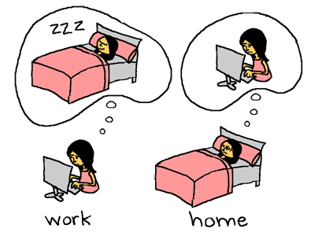
Läbipõlemise ABC

